Slide 1

미니 프로젝트
SMART MOVING FARM
농작물 자동화 시스템
SW 아키텍쳐
김승민, 김민정
2024.07.26

Slide 2

SECTION 01
프로젝트 개요
1-1. 프로젝트 개요
1-2. 프로젝트 목표
1-3. 구성도
CONTENTS
SECTION 02
프로젝트 기능
2-1. 주요 기능
2-2. 시연
2-3. 개선점
2 / 13

Slide 3
SECTION 01
프로젝트 개요
3 / 13

Slide 4
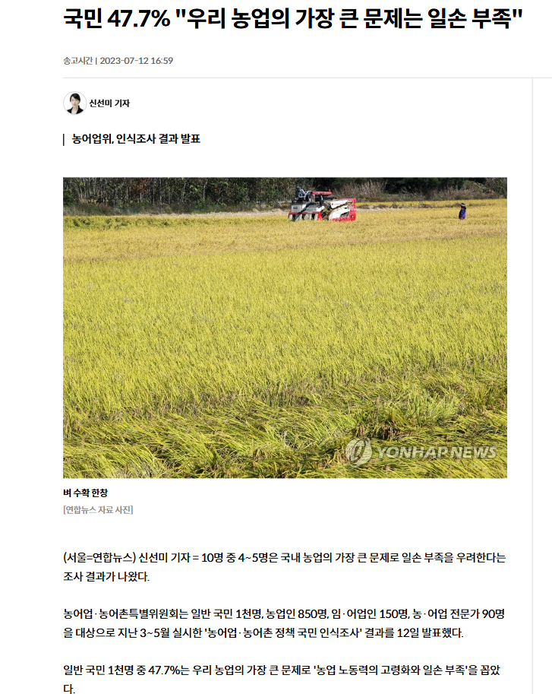
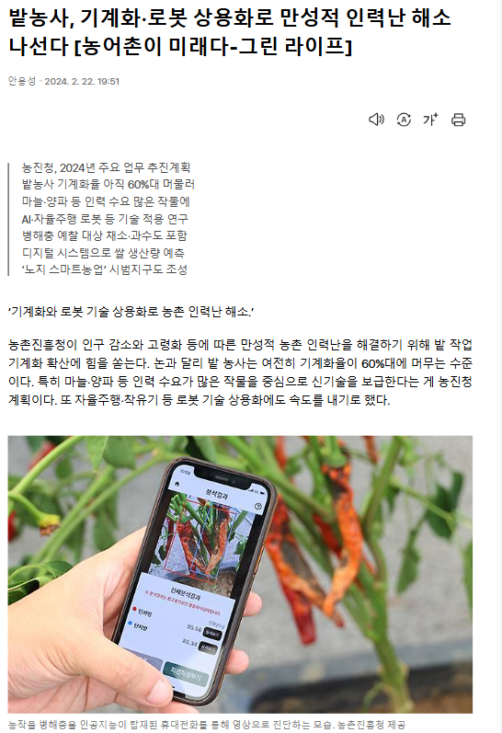
개요
일손 부족 및 동선 복잡
4 / 13

Slide 5

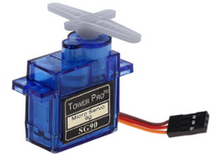
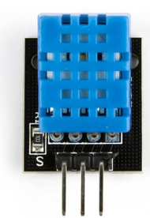
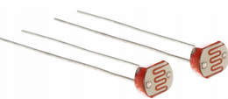
목표
1-3
01
02
03
관리 및 수확 동선 최적화
온/습도 실시간 모니터링
조도 최적 환경 조성
농업 종사자의 비효율적인 작업 동선은 추가 인력을 필요로 하기 때문에 농가소득에 영향을 미치는 요소. 동선 최적화 필요.
온/습도는 작물의 성장과 생산성에 영향을 미치는 요소. 성장 속도 차이는 수익 저하 및 추가 노동력 투입으로 이어지기 때문에 관리 필요.
조도는 농작물의 수확량에 영향을 미치는 요소. 최적의 조도 환경 조성 필요.
5 / 13

Slide 6


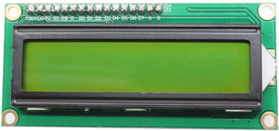



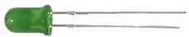





구성도
Server
Aduino
CDS
LCD
LED
Rotation
Control
DHT 11
SERVO
DB
APP
6 / 13

Slide 7
SECTION 02
프로젝트 기능
7 / 13

Slide 8
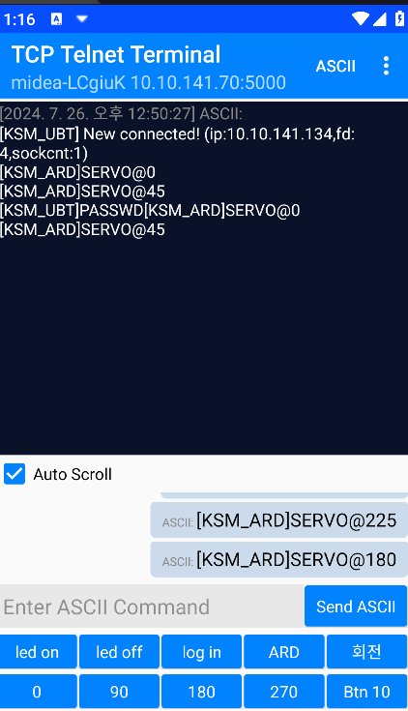
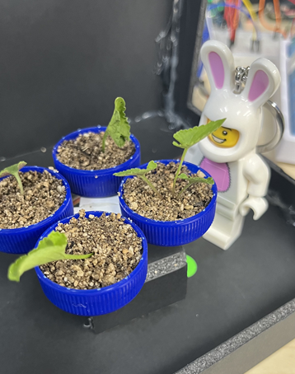
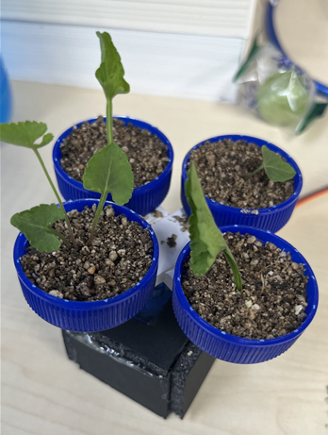

관리 및 수확 동선 최적화
SPIN FARM
작업 상황
어플리케이션 제어
8 / 13

Slide 9
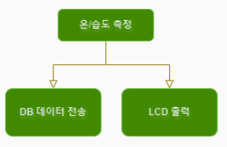
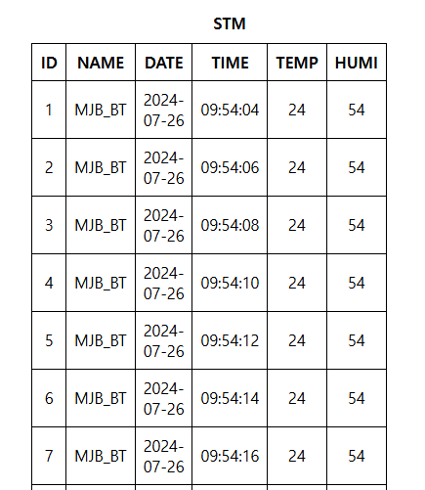
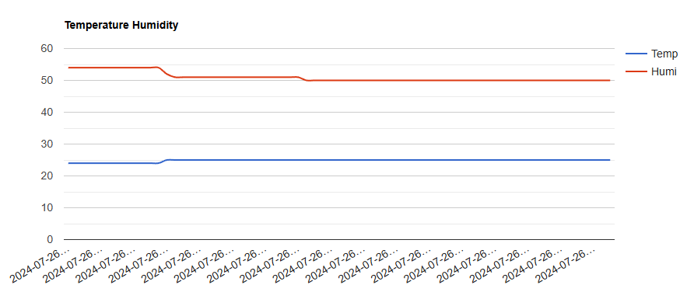
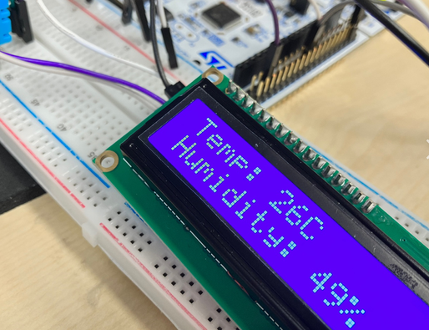
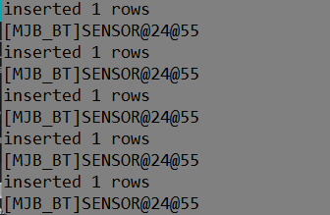
온/습도 실시간 모니터링
LCD에 온/습도 출력
온/습도 값을 DB에 업로드
9 / 13

Slide 10
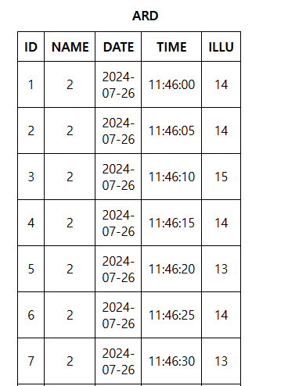
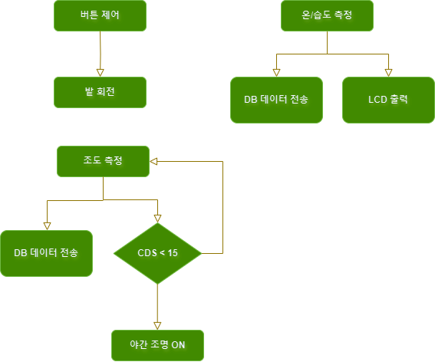
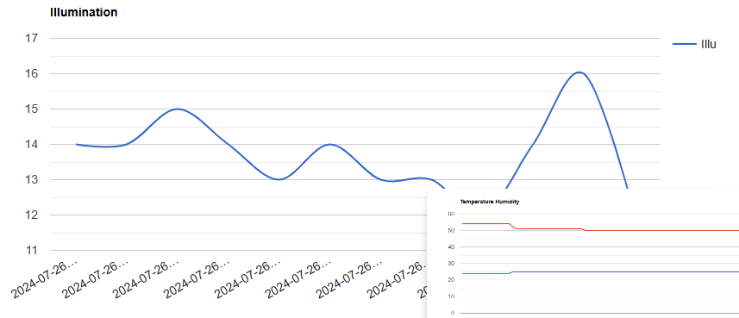
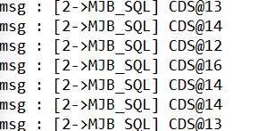
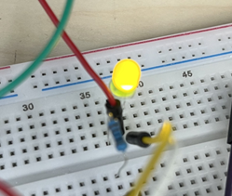

조도 최적 환경 조성
조도 값을 DB에 업로드
야간 상황 시 조명 ON
10 / 13

Slide 11
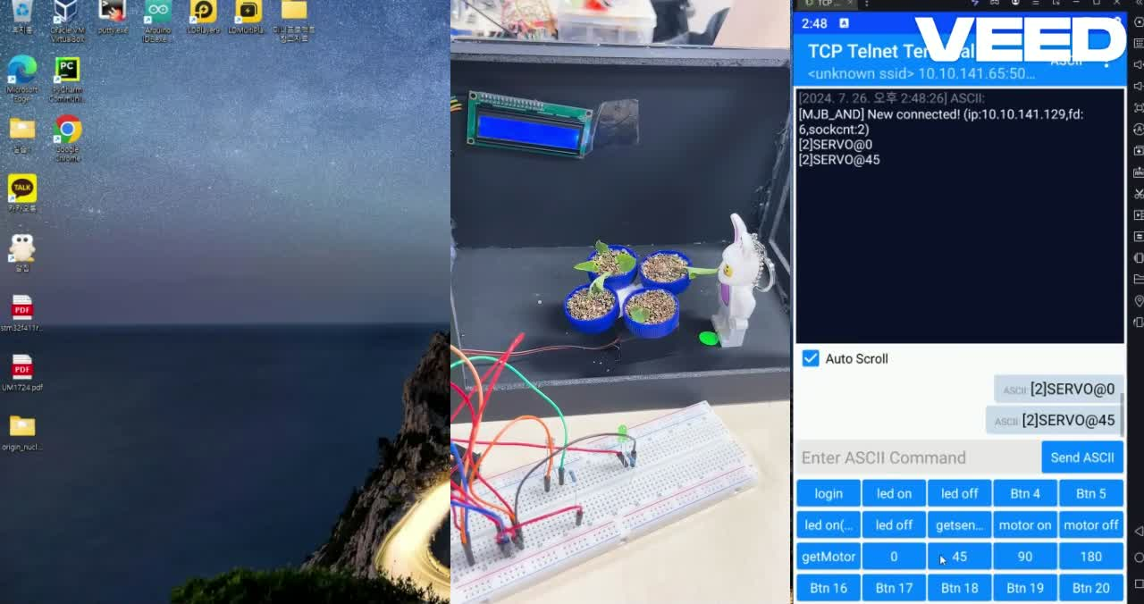
시연 영상
11 / 13

Slide 12
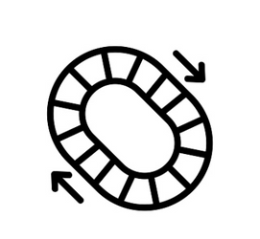

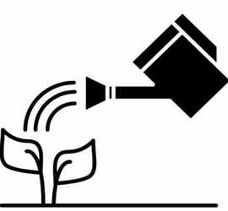
개선점
확장형 시스템
원활한 통신
관리 및 수확 자동화
컨베이어 밸트를 사용해서 보다 현실적인
확장형 Smart Farm System
구현 필요
Arduino 와 STM32 통신 연결하여
제어하는 부분 구현 필요
자동 관리 시스템 구현 필요
12 / 13

Slide 13
THANK YOU
13 / 13

